Slide 1
第１回 地域密着型通所介護 【運営推進会議】
介護予防運動デイサービス
リハサロン鳥越
日時：２０１８年９月２８日（水）１２：１５
場所：リハサロン鳥越

Slide 2
【地域密着型通所介護】
◆平成２８年４月１日から、介護保険法改正により、
地域密着型通所介護の創設が施行される。
小規模な通所介護は、地域密着型サービスへの移行となる。
（利用定員１８名以下の事業所）
指定権者が東京都から台東区に変更
事業所のある台東区の被保険者だけが利用可能
運営推進会議の実施

Slide 3
【運営推進会議の目的】
事業者が利用者、地域住民の代表者、区職員に対し、
提供しているサービス内容を明らかにすることにより
地域との連携が確保され、かつ、地域に開かれたサー
ビスとすることで、サービスの質の確保・向上を図る
事を目的に設置するもの。
（概ね６カ月に１回以上開催）

Slide 4
第１回テーマ 【施設概要説明】

Slide 5
【施設概要】
・株式会社サロンオールディーズ：法人説明
医療機器、分析機器の製造・販売を行うシステムインスツルメンツ株式会社（東京八王子）の１００％子会社。
同社が開発した介護予防自動筋力トレーニングマシン「リハトレーナー」の普及、販売を目的に２０１０年設立。
また、リハトレーナーを活用した販売アプリケーションの１つとしてリハビリ型デイサービスの開設支援を行う。
法人直営店として２０１３年４月にリハサロン鳥越を開設。
・リハサロン鳥越：運営方針
介護予防を中心に要介護者等の１人ひとりの心身の特徴に合わせ、利用者が可能な限りその居宅において
自立した日常生活を営む事ができるよう介護サポートを行う。
また、利用者の社会的孤立感の解消、心身機能の維持・向上及びご家族の身体的、精神的負担の軽減を図る為に
必要な日常生活上のお世話、機能訓練等の介護、その他必要なケアを行う。

Slide 6
【サービス内容】
営業日時
利用定員
スタッフ
利用料金

Slide 7
【営業日時】
営業日：月曜日・火曜日・水曜日・木曜日・金曜日
※但し、祝日・夏季休暇・年末年始を除きます。
営業時間：午前８時３０分から午後５時３０分まで。
サービス提供時間：午前の部 午前９時から１２時１５分まで。
午後の部 午後２時から ５時１５分まで。
※サービス提供時間とは、ご利用者様を事業所に
迎え入れてから送り出すまでの時間です。

Slide 8
【利用定員】
午前の部：１０名
午後の部：１０名

Slide 9
【スタッフ】
管理者：１人
生活相談員：１人
機能訓練指導員：１人
介護職員：１人
※管理者と生活相談員は兼務しております。

Slide 10
【利用料金】
地域密着型通所介護
・要介護１～５
介護予防・日常生活支援総合事業
・要支援１～２、事業対象者
（通所型サービス、通所型サービスA）

Slide 11
【地域密着型通所介護】
所要時間（１回あたり） | 利用者の 要介護度 | 地域密着型通所介護費
 |  | 基本利用料 | 利用者負担金 （基本利用料の１割） | 利用者負担金 (基本利用料の２割)
３時間以上 ５時間未満 | 要介護１ | ４，６４３円 | ４６５円 | ９２９円
 | 要介護２ | ５，３１９円 | ５３２円 | １，０６４円
 | 要介護３ | ６，０１６円 | ６０２円 | １，２０４円
 | 要介護４ | ６，６９２円 | ６７０円 | １，３３９円
 | 要介護５ | ７，３９０円 | ７３９円 | １，４７８円
加算の種類 | 加算の要件 | 加算額
 |  | 基本利用料 | 利用者負担金 (基本利用料の１割) | 利用者負担金 (基本利用料の２割)
個別機能訓練加算Ⅰ | 当該加算の体制・人材要件を満たし、 利用者へ機能訓練を行った場合 （１日につき） | ５０１円 | ５１円 | １０１円

Slide 12
【総合事業：通所型サービス】
利用者の要介護度 | 介護予防通所介護費（１月あたり）
 | 基本利用料 | 利用者負担金 （基本利用料の１割） | 利用者負担金 (基本利用料の２割)
要支援１ 総合事業対象者 | １７，９５２円 | １，７９６円 | ３，５９１円
要支援２ 総合事業対象者 | ３６，８０９円 | ３，６８１円 | ７，３６２円
加算の種類 | 加算の要件（概要） | 加算額
 |  | 基本利用料 | 利用者負担金 （基本利用料の１割） | 利用者負担金 (基本利用料の２割)
運動器機能 向上加算 | 利用者へ個別的な機能訓練等の 運動器機能向上サービスを行った 場合（１月につき） | ２，４５２円 | ２４６円 | ４９１円

Slide 13
【総合事業：通所型サービスA】
利用者の要介護度 | 通所型サービスＡ（１月あたり）
 | 基本利用料 | 利用者負担金 （基本利用料の１割） | 利用者負担金 (基本利用料の２割)
要支援１・要支援２ 総合事業対象者 (週１回程度利用) | 通所型サービスＡ① １６，１１０円 | １，６１１円 | ３，２２２円
要支援１・要支援２ 総合事業対象者 (週２回程度利用) | 通所型サービスＡ② ３３，１２５円 | ３，３１３円 | ６，６２５円

Slide 14
【利用状況】
ご利用人数：38名（平成28年9月23日現在）

Slide 15
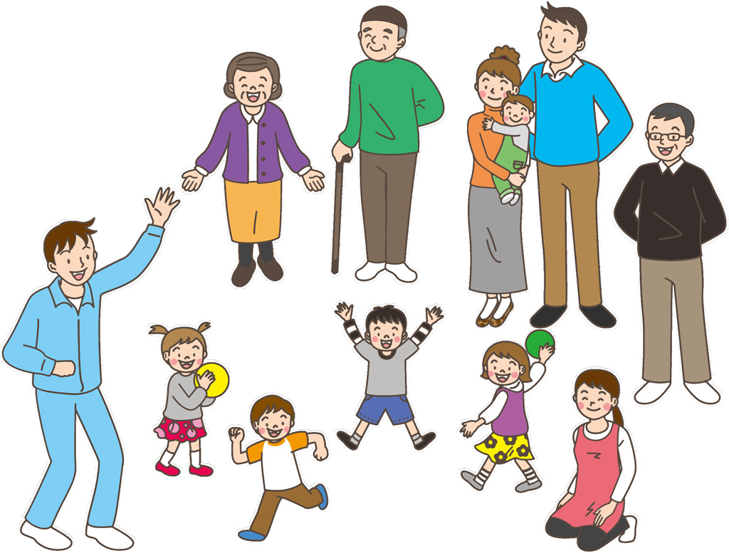
【地域密着型通所介護】
小島
浅草
今戸
日本堤
橋場
鳥越
千束
台東区
リハサロン鳥越
蔵前
三筋
⇔
寿
根岸
柳橋
上野
松が谷
雷門
台東
竜泉
入谷
浅草橋

